Slide 1
Тема уроку: вага тіла, що рухається з прискоренням
Як це дивно - виявити, що всі явища природи керуються невеликим числом сил. М. Фарадей

Slide 2
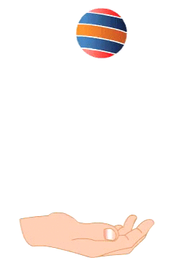
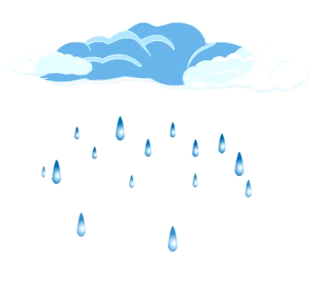
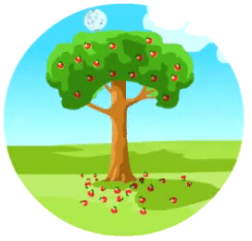
Яка сила діє на тіла?
СИЛА ТЯЖІННЯ

Slide 3
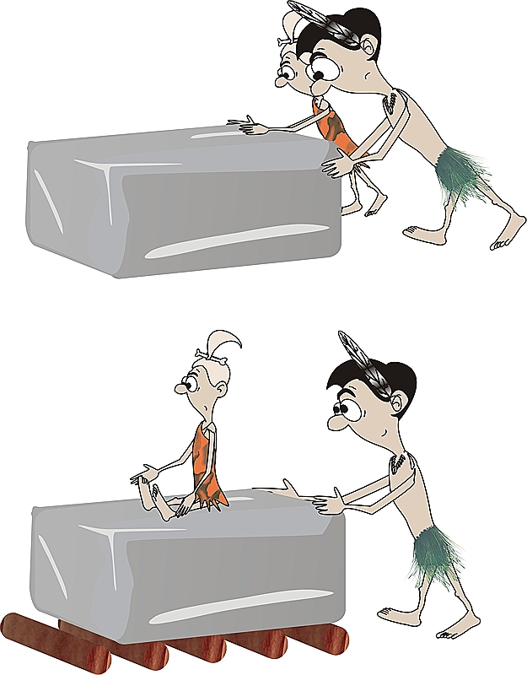
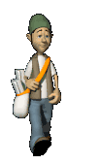
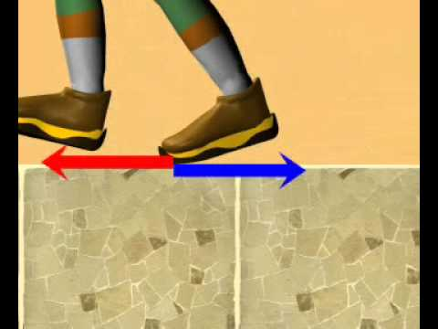
Яка сила діє на тіла?
СИЛА ТЕРТЯ

Slide 4
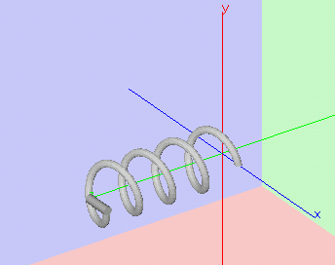
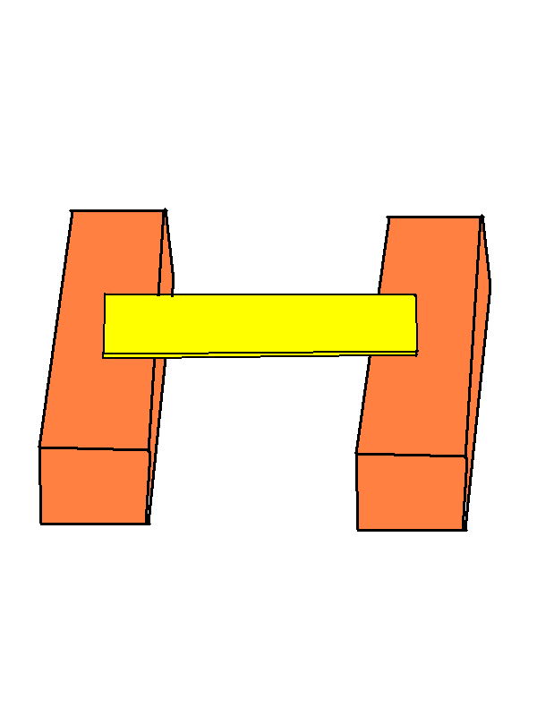
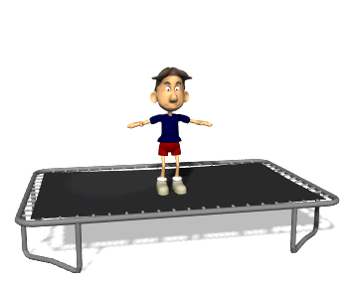
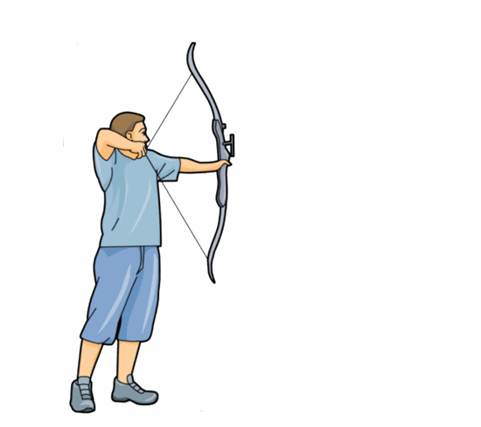
Яка сила діє на тіла?
СИЛА ПРУЖНОСТІ

Slide 5
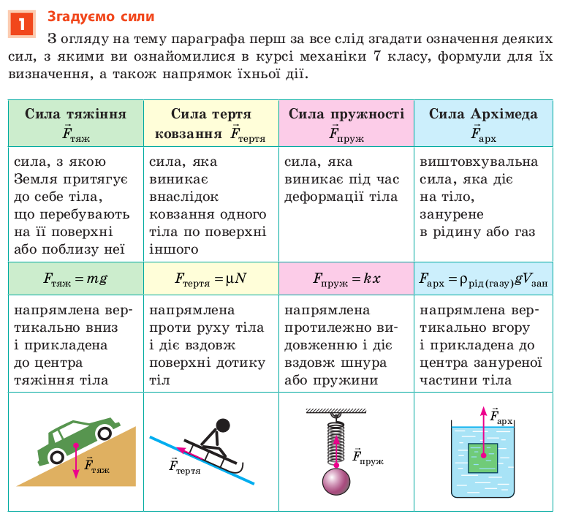
Алгоритм розв’язування задач

Slide 6
Алгоритм розв’язування задач

Slide 7
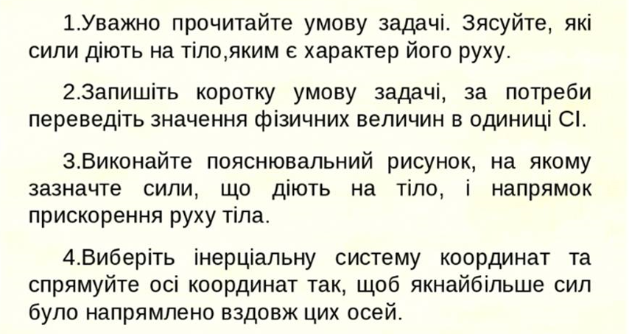
Алгоритм розв’язування задач

Slide 8
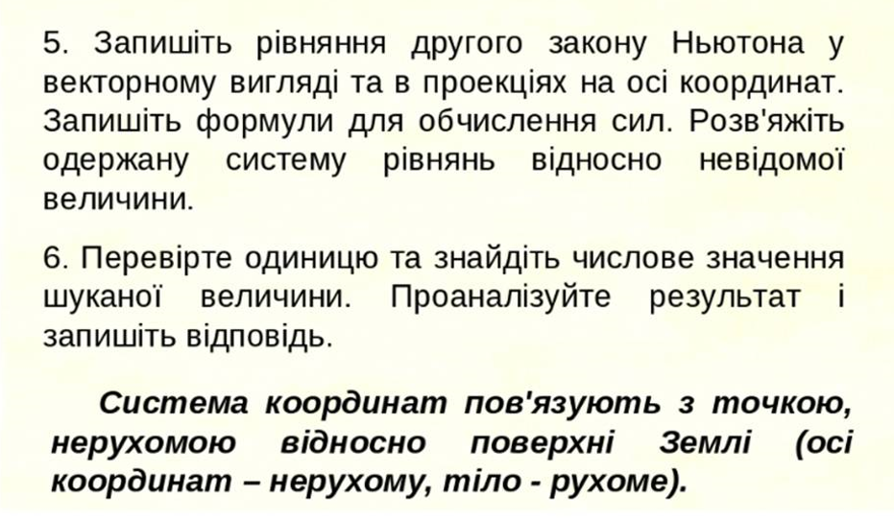
Алгоритм розв’язування задач

Slide 10
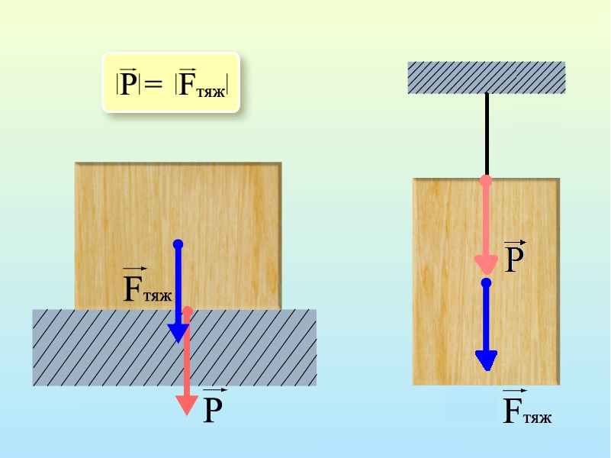
СИЛА ТЯЖІННЯ і ВАГА ТІЛА

Slide 11
ПАСПОРТ «ВАГИ»
Фізична величина | Вага тіла
Визначення
Позначення
Вектор чи скаляр
Формула
Одиниця вимірювання
Прилад для вимірювання
Сила, з якою тіло внаслідок притягання його Землею тисне на опору або розтягує підвіс
$$\vec{Р}$$
вектор
Н
динамометр

Slide 12
ВАГА та МАСА
 | ЗАПИТАННЯ | МАСА | ВАГА
1. | Позначення
2. | Векторна чи скалярна величина?
3. | Одиниці вимірювання
4. | Прилад для вимірювання
5. | Напрям у просторі
6. | Чи змінюється в різних точках Землі?
7. | Чи залежить від висоти над поверхнею Землі?
8. | Чи змінюється на інших планетах?
9. | Як змінюється при вільному падінні?
m
P
скалярна
векторна
кг
Н
терези
динамометр
-
різні
ні
так
ні
так
ні
так
ні
0

Slide 13
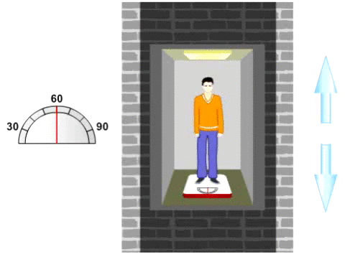
ВАГА РУХОМОГО ТІЛА

Slide 14
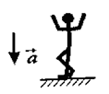
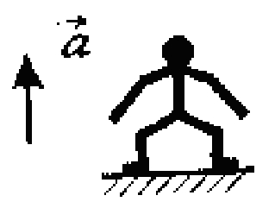
Спокій.
Рівномірний
прямолінійний рух.
Р
Рух з прискоренням а вертикально вниз
$$P=mg$$
$$P=m(g−a)$$
Рух з прискоренням а вертикально вгору
$$P=m(g+a)$$

Slide 15
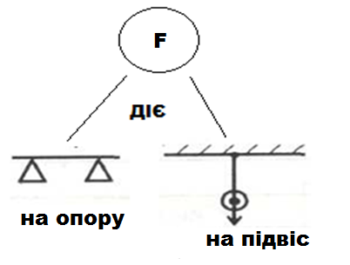
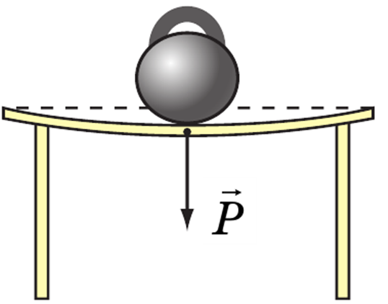
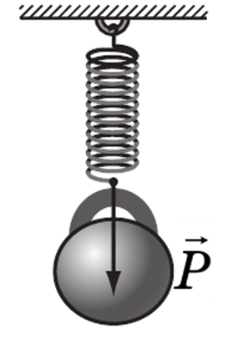

Slide 16
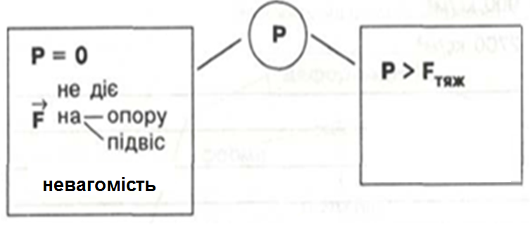
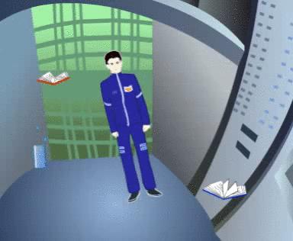
зникнення Р

Slide 17
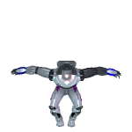
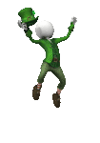
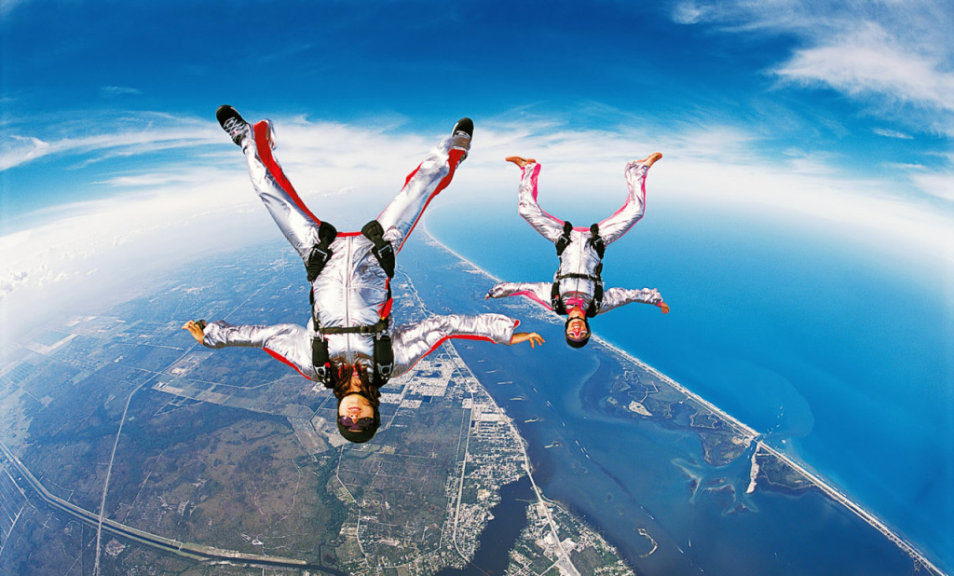
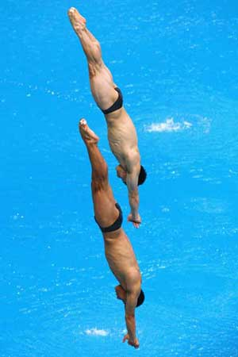
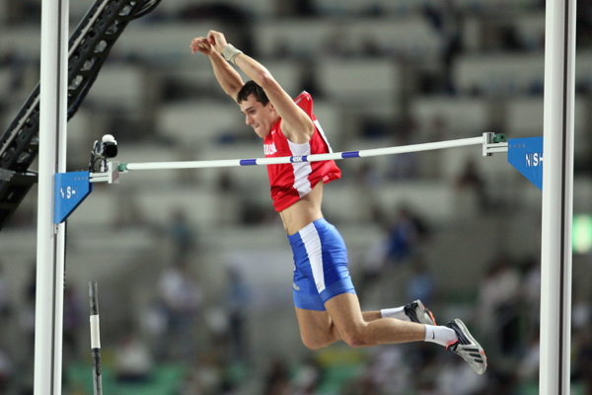
НЕВАГОМІСТЬ

Slide 18
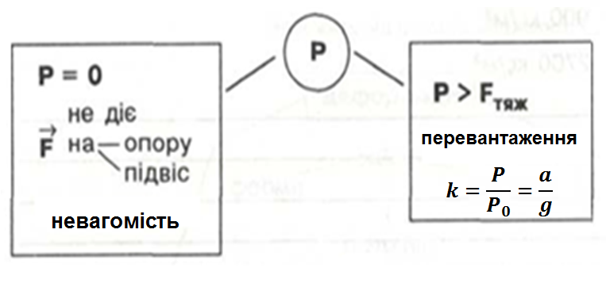
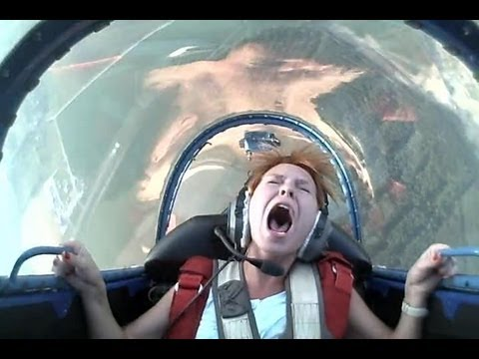
збільшення Р

Slide 19
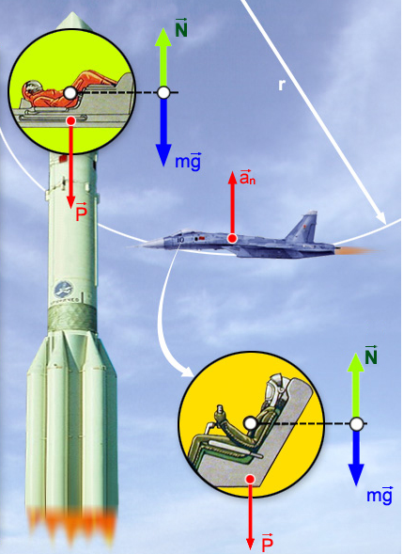
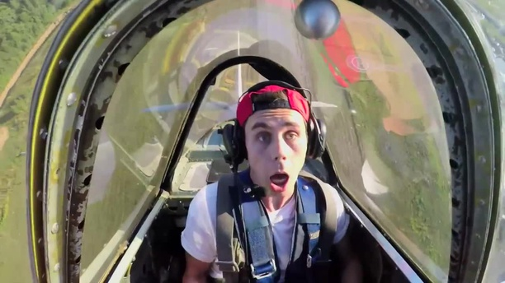
ПЕРЕВАНТАЖЕННЯ

Slide 20
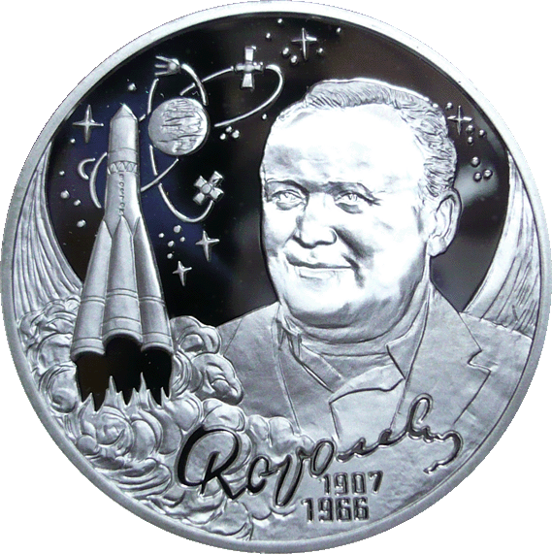
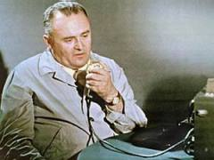
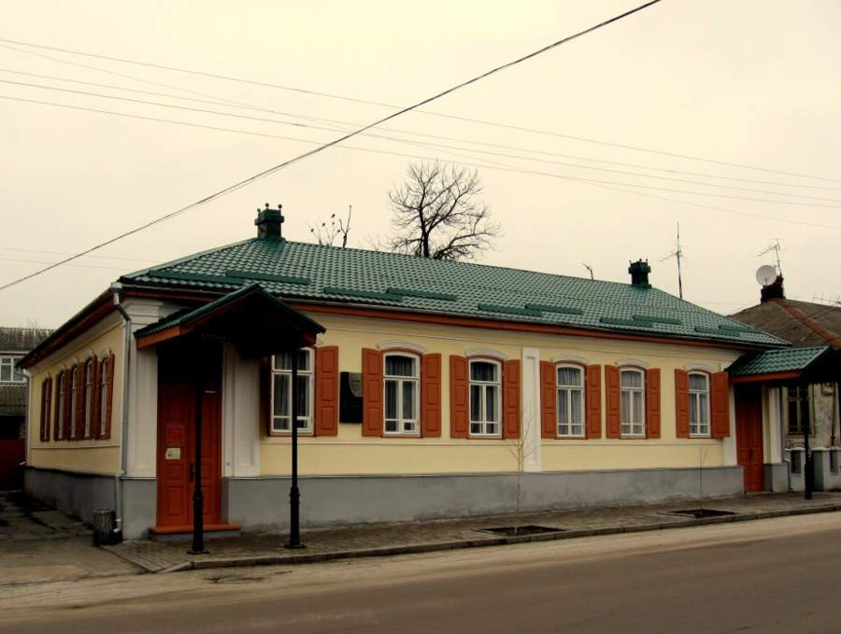
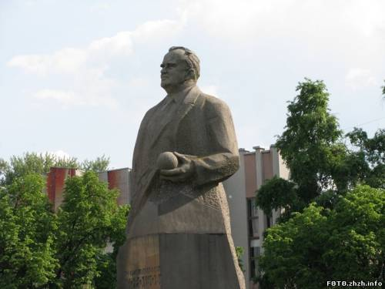
СЕРГІЙ ПАВЛОВИЧ КОРОЛЬОВ

Slide 21
Виберіть правильну відповідь
Вага тіла, підвішеного на нитці, менше сили тяжіння, коли:
А) прискорення руху тіла напрямлене вниз
Б) прискорення руху тіла напрямлене вгору
В) тіло рівномірно рухається вниз
Г) тіло рівномірно рухається вгору.

Slide 22
Виберіть правильну відповідь
2. Вага тіла більше сили тяжіння, коли:
А) прискорення руху тіла напрямлене вниз
Б) прискорення руху тіла напрямлене вгору
В) тіло рівномірно рухається вниз
Г) тіло рівномірно рухається вгору.

Slide 23
Виберіть правильну відповідь
3. Чи змінюється, і якщо змінюється, то як, маса і вага тіла, яке переміщується з екватора на полюс Землі?
А) маса не змінюється, вага зменшується
Б) маса не змінюється, вага збільшується
В) маса збільшується, вага не змінюється
Г) маса і вага не змінюються

Slide 24
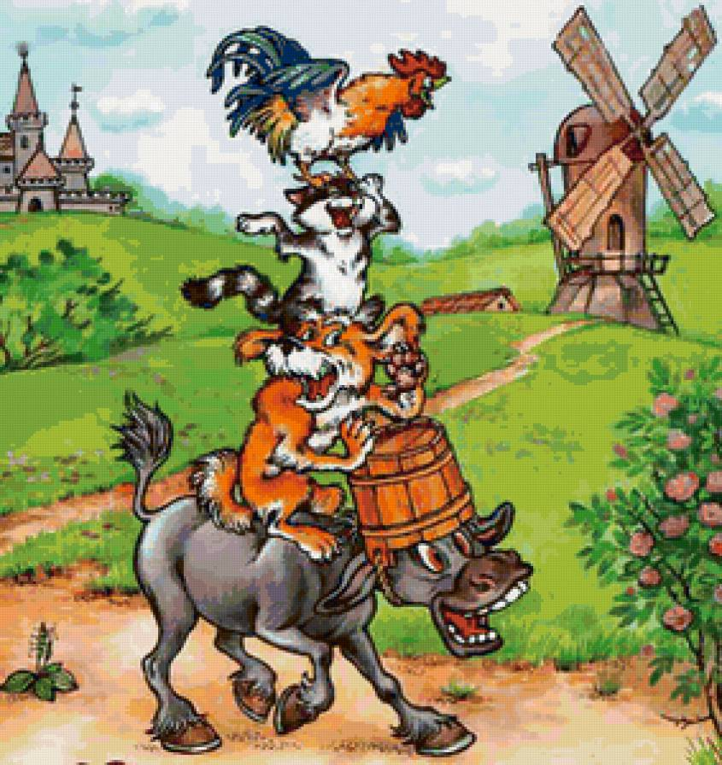
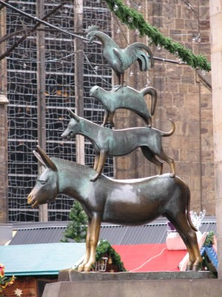
ЗАПИТАННЯ
На які тіла діє вага кожного казкового персонажа?

Slide 25
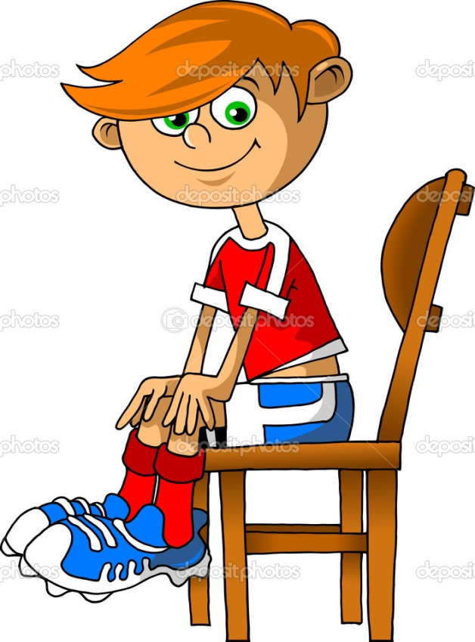
Задача І
Знайти вагу свого тіла на стілець.

Slide 26
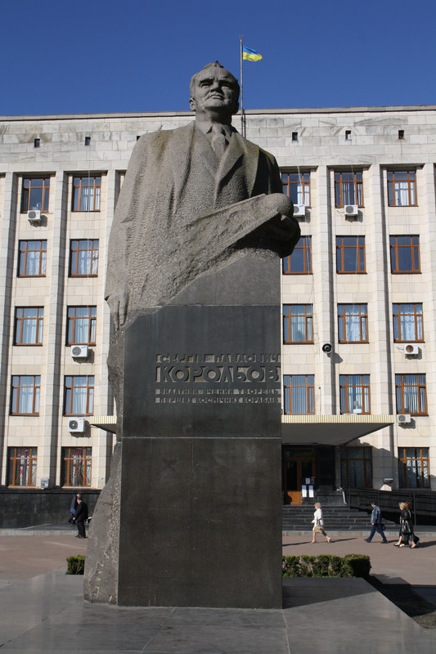
Задача ІІ
Знайти вагу пам’ятника Корольову в
м. Житомирі, якщо його маса дорівнює 59738 кг.

Slide 27
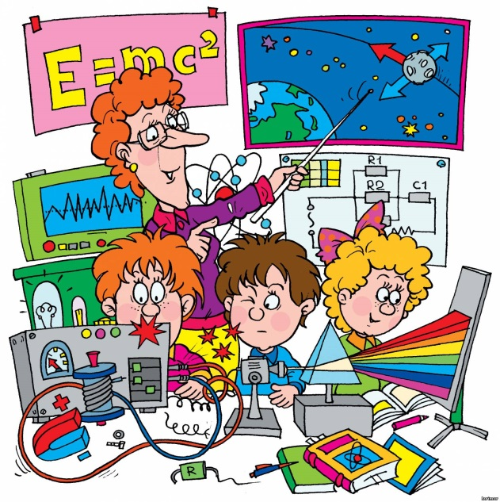
Як відомо, знання - сила; навряд чи людина, що не має ніякого багажу знань, зможе відкрити щось нове для людства, та й не тільки для людства, а просто для себе.
Я бажаю вам щоденно відкривати для себе щось нове.
ДЯКУЮ ЗА УВАГУ!

